Slide 1
ООО «Ингредиенты. Развитие»
ИНГРЕДИЕНТЫ ДЛЯ ПИЩЕВОЙ ПРОМЫШЛЕННОСТИ
Россия
Санкт-Петербург
2013

Slide 2
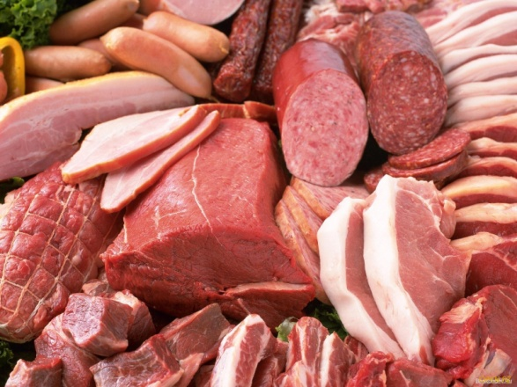
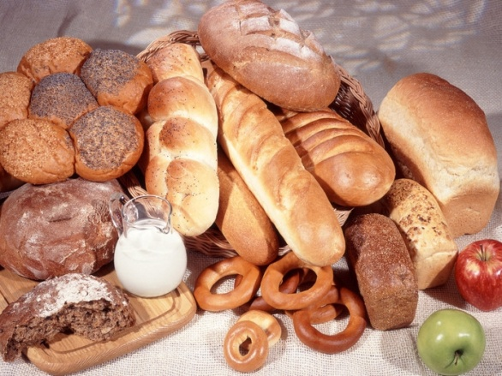
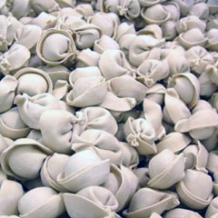
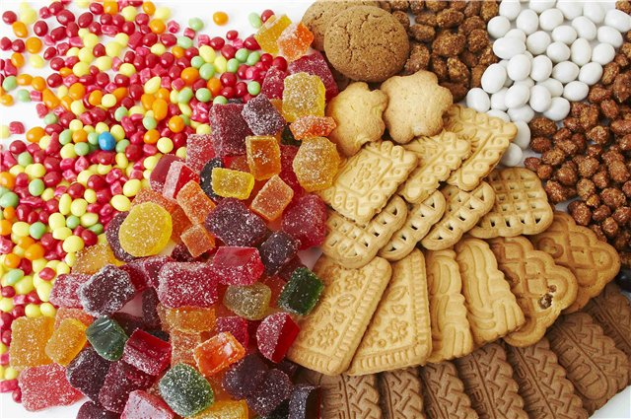
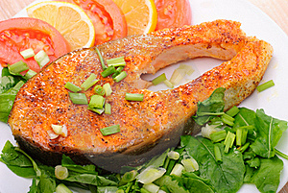
О КОМПАНИИ
Компания начала свою работу в 1998 году: выпуск первой партии собственного продукта и начало поставок
Сфера деятельности: производство и продажа широкого спектра ингредиентов для различных пищевых производств, кормовой сферы и промышленного применения

Slide 3

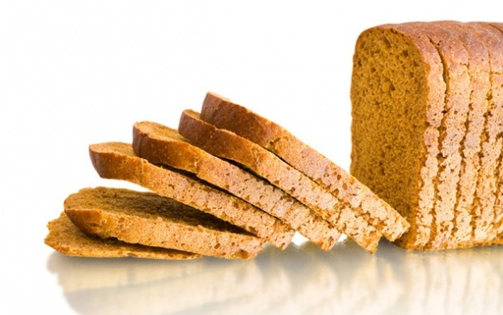
Продукт
Продукты собственного производства: соевый текстурированный
белок «Опттема», смесь соевая белковая «Эмульгофикс».
Поставляемые продукты:
- соевые изоляты,
- соевая мука,
- текстурированная соевая мука,
- текстурированный концентрат соевого белка,
- белки животного происхождения (в т. ч. белки свиной крови),
- пшеничная клетчатка,
- пшеничная клейковина,
- картофельные хлопья,
- функциональные смеси и др.
Поставляемая продукция имеет все необходимые сертификаты, в т.ч. сертификат анализа на отсутствие ГМО.
Осуществляем поставки продукции по всей России, а также в страны ближнего зарубежья: Украина, Белоруссия, Казахстан, Молдавия, Польша, Венгрия.

Slide 4
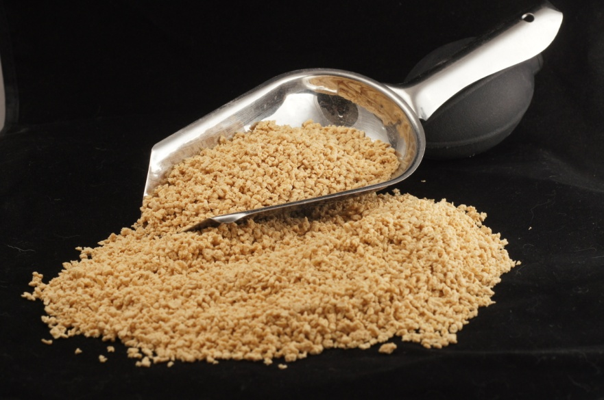
Продукт
Основные продукты:
Белок соевый текстурированный «Опттема» – продукт экструзии соевого сырья, имеющий пористую структуру, позволяет связать и удерживать большее количество влаги.
Воссоздает текстуру наиболее ценных пищевых продуктов – мяса, рыбы, грибов; может использоваться в качестве продовольственного сырья для частичной замены мясного сырья (от 15 до 40%), а также в качестве самостоятельного блюда. Заменяет сырье как высокого качества (мясо высшего и первого сорта), так и низкого (мясная обрезь, жир, внутренности).
Использование «Опттемы» повышает питательную и биологическую ценность конечного продукта и в то же время позволяет сократить расходы, т.к. снижает себестоимость продукта.

Slide 5
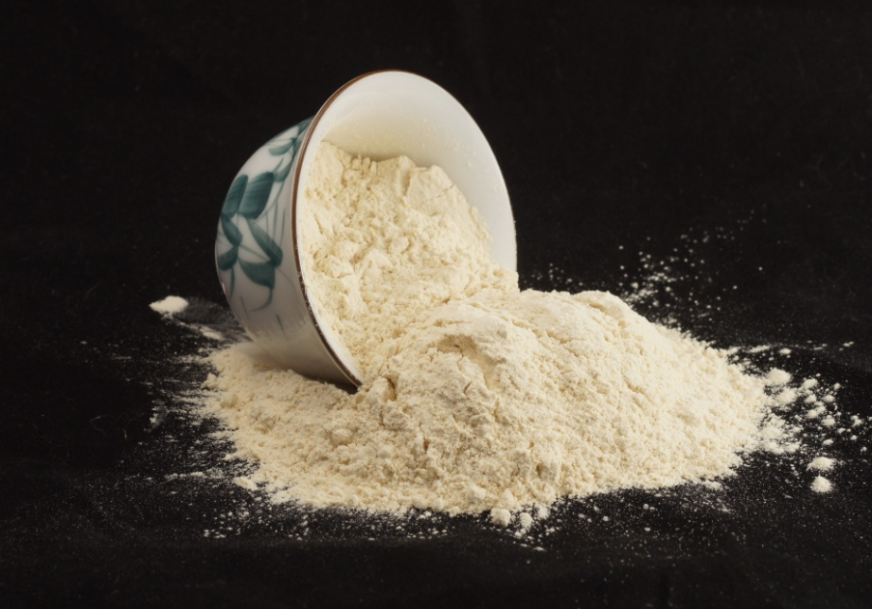
Продукт
Смесь соевая белковая «Эмульгофикс» – уплотнитель текстуры на основе белков растительного происхождения, его использование позволяет повысить плотность и улучшить текстурные показатели конечных продуктов.
Используется при производстве как эмульгированных, так и грубоизмельченных мясных продуктов: колбас (вареной, варено-копченой, полукопченой и др.), консервов с измельченным мясом, полуфабрикатов (пельмени, фрикадельки, котлеты, блинчики с мясом) и др.

Slide 6
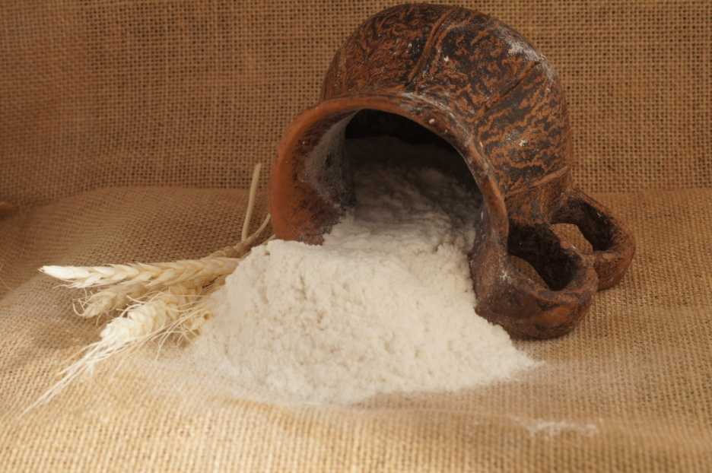
Продукт
Клетчатка пшеничная «Alba-Fibre» – натуральные растительные волокна, производящиеся из вегетативной части зерновых культур. Обладает высокой влагосвязывающей и жиросвязывающей способностью, инертна к любым рецептурным ингредиентам, термостабильна и холодорезистентна, снижает калорийность продуктов.
Используется при производстве колбас, фарша, мясных консервов, паштетов, кондитерских и хлебобулочных изделий, напитков, соусов, молочных продуктов (йогуртов, творожных десертов, глазированных сырков, плавленых, свежих и имитационных сыров), а также при разработке продуктов для диетического и здорового питания.

Slide 7
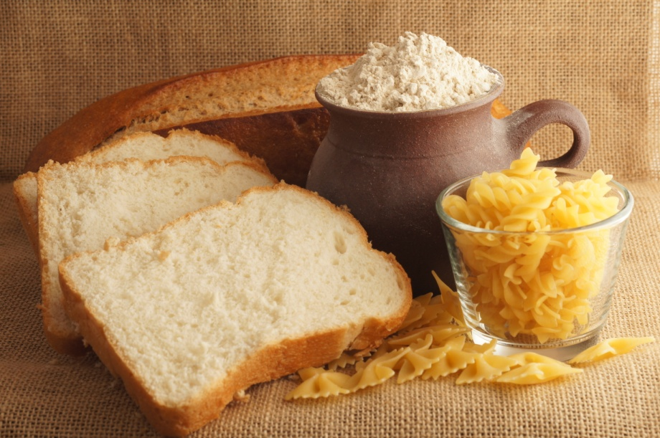
Продукт
Глютен пшеничный сухой (пшеничная клейковина) – водонерастворимый белок растительного происхождения, в процессе гидратации набухает и образует волокна.
Функциональные свойства глютена заключаются в высокой (180-200%) абсорбционной способности, образовании стабильной упруго-эластичной структуры и термоустойчивости при 85°С.
Высокое качество глютена – гарантия стабильного качества продукта.

Slide 8
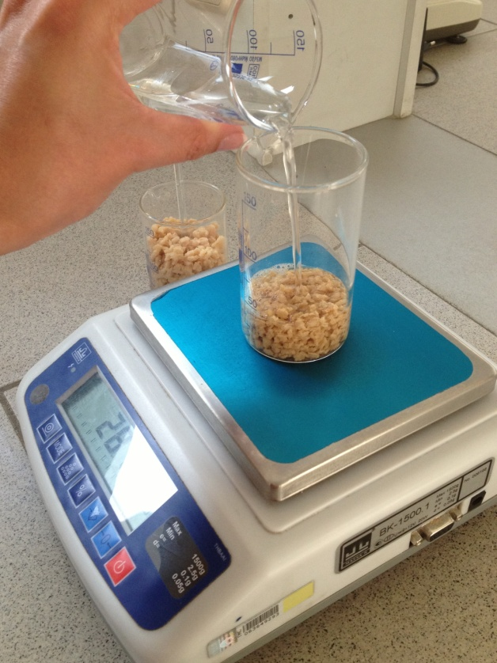
Производство
Компания имеет собственное производственное и складское помещение общей площадью более 3 500 м² в Санкт-Петербурге.
Производство оснащено новым швейцарским оборудованием Bühler и американским Wenger, работает 24 часа в сутки. Обслуживается профессиональным коллективом в составе 23 человек.
ОКК на базе собственной лаборатории строго контролирует соблюдение всех стандартов и требований к производимой продукции, обеспечивая ее неизменно высокое качество.
Наша компания производит около 10 000 тонн соевого текстурата в год!

Slide 9
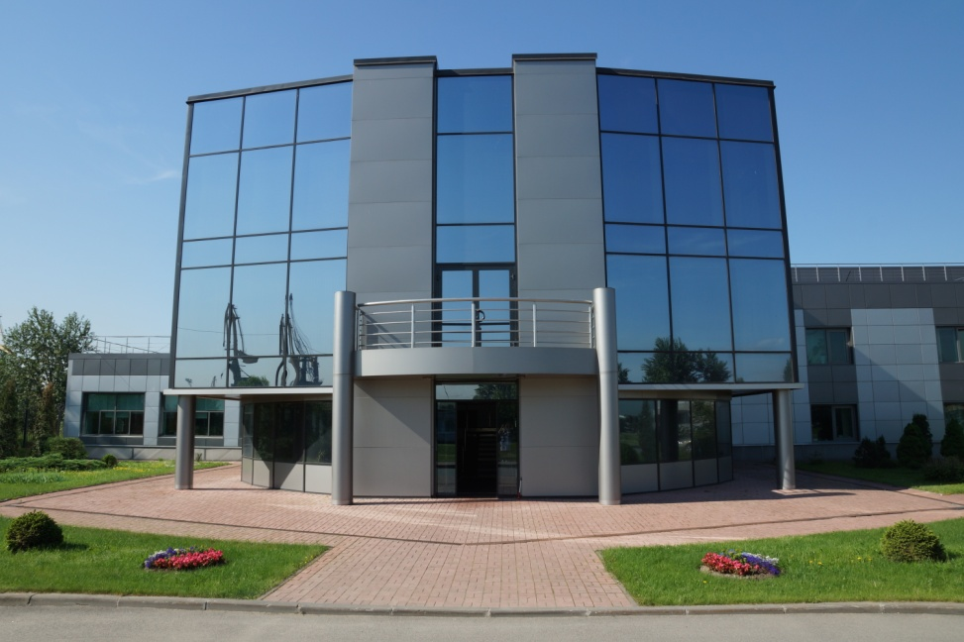
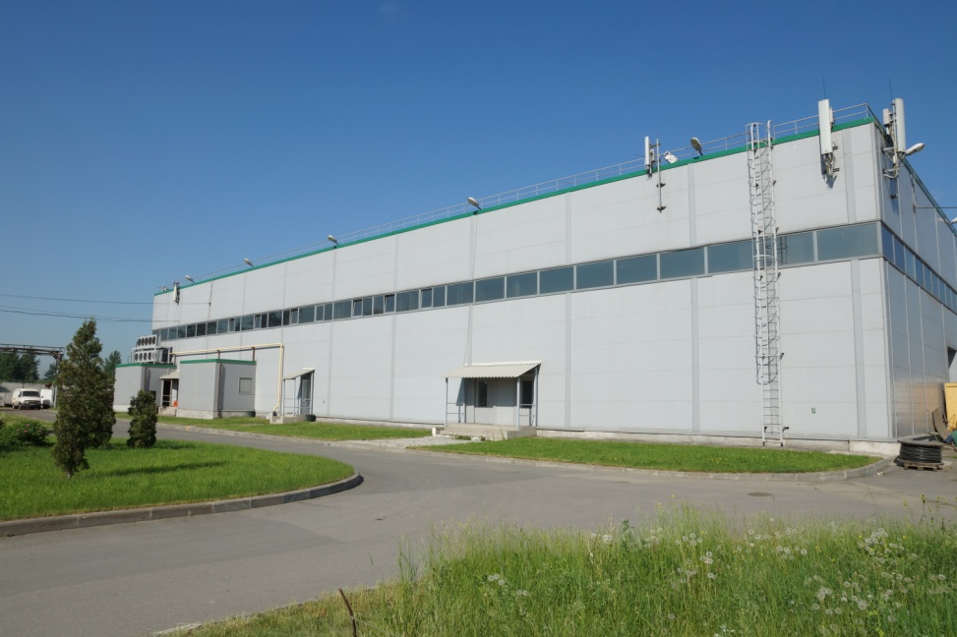
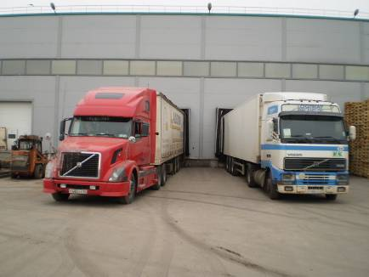
Производство
Административное здание
ООО «Ингредиенты. Развитие»
Производственно-складской комплекс
ООО «Ингредиенты. Развитие»
Отгрузка продукции

Slide 10
НАШИ ПОСТАВЩИКИ
ООО «Ингредиенты. Развитие» – официальный дилер с правом поставок по всей России таких компаний, как:
«Каргилл» (Россия) – международный концерн, является производителем и поставщиком пищевых, сельскохозяйственных, промышленных и финансовых продуктов и услуг по всему миру.
«Mikro-Technik» (Германия) – производитель высококачественной безопасной продукции – растительных волокон. Также компания специализируется на разработке новых продуктов, удовлетворяющих растущий спрос рынка пищевых ингредиентов.

Slide 11
НАШИ ПОСТАВЩИКИ
ООО «Ингредиенты. Развитие» – официальный дилер с эксклюзивным правом продаж по СЗФО компании
«Kerry» – крупного производителя с представительствами во многих странах мира, в т.ч. и в России. Производит и поставляет широчайший ассортимент функциональных смесей, специй, ароматизаторов и др. пищевых ингредиентов по всему миру.
Также наша компания тесно сотрудничает с крупнейшими производителями из Китая:
Shandong Xiwang group co., Ltd. – производители фруктозы, глюкозы, мальтодекстрина;
Fufeng Group ltd. – поставщики глутамата натрия.

Slide 12

Наши преимущества
Длительный опыт работы на рынке – знание потребностей клиентов и предлагаемого продукта
Отлаженная система работы производства, отдела ВЭД, ОКК, отдела продаж и транспортного отдела
Высококвалифицированные менеджеры по продажам, владеющие оперативной информацией о наличии товаров на складе и сроках поставки
Собственное производство и склад в Санкт-Петербурге
Строгий контроль качества всей поставляемой продукции

Slide 13
Наши контакты
ООО «Ингредиенты. Развитие» -
Ваш надежный поставщик
Канонерский остров, д. 3, корп. 1, лит. «В»
Санкт-Петербург, Россия, 198184
Тел. +7 (812) 320-83-60
Факс +7 (812) 320-83-59
http://ingredienty-razvitie.ru
http://ингредиенты-развитие.рф
E-mail: info@viadi.ru

